Slide 1
Техничко образовање
9. РАЗРЕД

Slide 2
ЕЛЕКТРОНИКА
Подручје електротехнике које се бави проучавањем и контролом протока електрона
Електроника се бави и проучавањем електронских склопова који се састоје од пасивних и активних електронских елемената

Slide 3
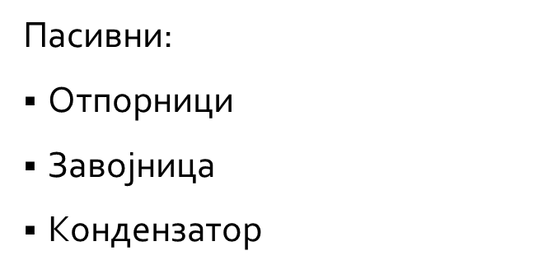
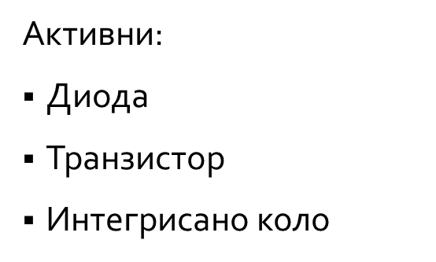
Основни електронски елементи

Slide 4
ИНТЕРФЕЈС
Интерфејс је заједничка тачка, тј. мјесто споја (приступа) посредством које двије или више компоненти рачунарског система врше размјену информација (између софтвера, хардверских компоненти, периферних уређаја, људи или као комбинација наведеног).
Поједине рачунарске компоненте, попут екрана осјетљивих на додир, могу истовремено и примати и слати податке посредством интерфејса, док неке друге попут микрофона, једино омогућавају пријем података.

Slide 5
СТРУКТУРА РАЧУНАРА
Матична плоча – главна штампана плоча у рачунару. Служи за повезивање дијелова рачунара. На матичној плочи се налазе: велики број електронских компонената, микропроцесор и оперативна меморија.
Микропроцесор – најважнији чип у рачунару који управља његовим радом
Меморија – разликујемо: меморију која чува податке само привремено, док је рачунар укључен у струју (оперативна меморија, кеш и регистри) и постојану меморију која памти податке без обзира на стање рачунара (хард-диск, флопи-диск, ROM, BIOS, флеш меморија)
Модем – електронски уређај помоћу којег се рачунар може спојити на интернет

Slide 6
ОСНОВИ АНАЛОГНЕ И ДИГИТАЛНЕ ТЕХНИКЕ
Сигнал, у електротехници, је физичка величина која садржи информације.
Разликујемо аналогни и дигитални сигнал.
Бинарни сигнали су дигитални сигнали који имају само два нивоа (0 и 1)
А/Д - конвертори претварају аналогни у дигитални сигнал
Д/А – конвертори претварају дигитални у аналогни сигнал

Slide 7
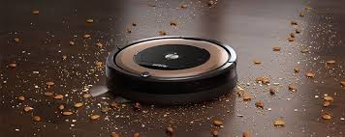
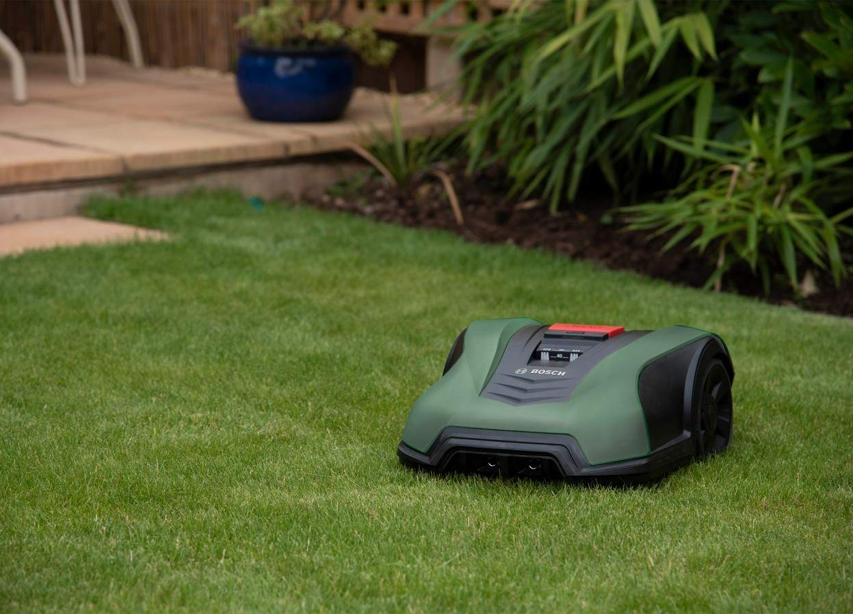
ЕЛЕКТРОНСКИ УРЕЂАЈИ У ДОМАЋИНСТВУ
Савремена електроника је нашла своју примјену у свим електронским уређајима у домаћинству.
Радио пренос чине: предајник – електромагнетни таласи и пријемник.
ТВ пријемник прима сигнал из антене, затим га појачава, а потом издваја сигнал слике од сигнала звука.

Slide 8
ЗАДАТАК
Одговорити на сљедећа питања:
Шта је електрични отпор?
Наведи основне јединице за мјерење електричног отпора и за мјерење капацитета.
Шта је PN спој?
Шта је интегрисано коло?
Шта чини електронски склоп?
Наброј шта се све налази на матичној плочи.
Објасни разлику између аналогног и дигиталног записа.
Шта је модулација?

